Slide 1
Применение ансамблевых методов машинного обучения для построения рекомендательной системы на примере отзывов пользователей Amazon
Автор: Сергейчик Иван Владимирович
Научный руководитель: Преображенский Максим Владимирович
Университет: МУИВ
Дата: 02.06.2025

Slide 2

Актуальность темы
- Рекомендательные системы — ключевой элемент в e-commerce.
- Amazon, Netflix, YouTube используют их для персонализации.
- Большой объём пользовательских данных требует устойчивых и точных моделей.

Slide 3
Цель и задачи
Цель:
- Разработать рекомендательную систему с применением ансамблевых моделей.
Задачи:
- Проанализировать датасет Amazon.
- Обучить модели Random Forest и XGBoost.
- Применить стекинг и сравнить результаты.

Slide 4
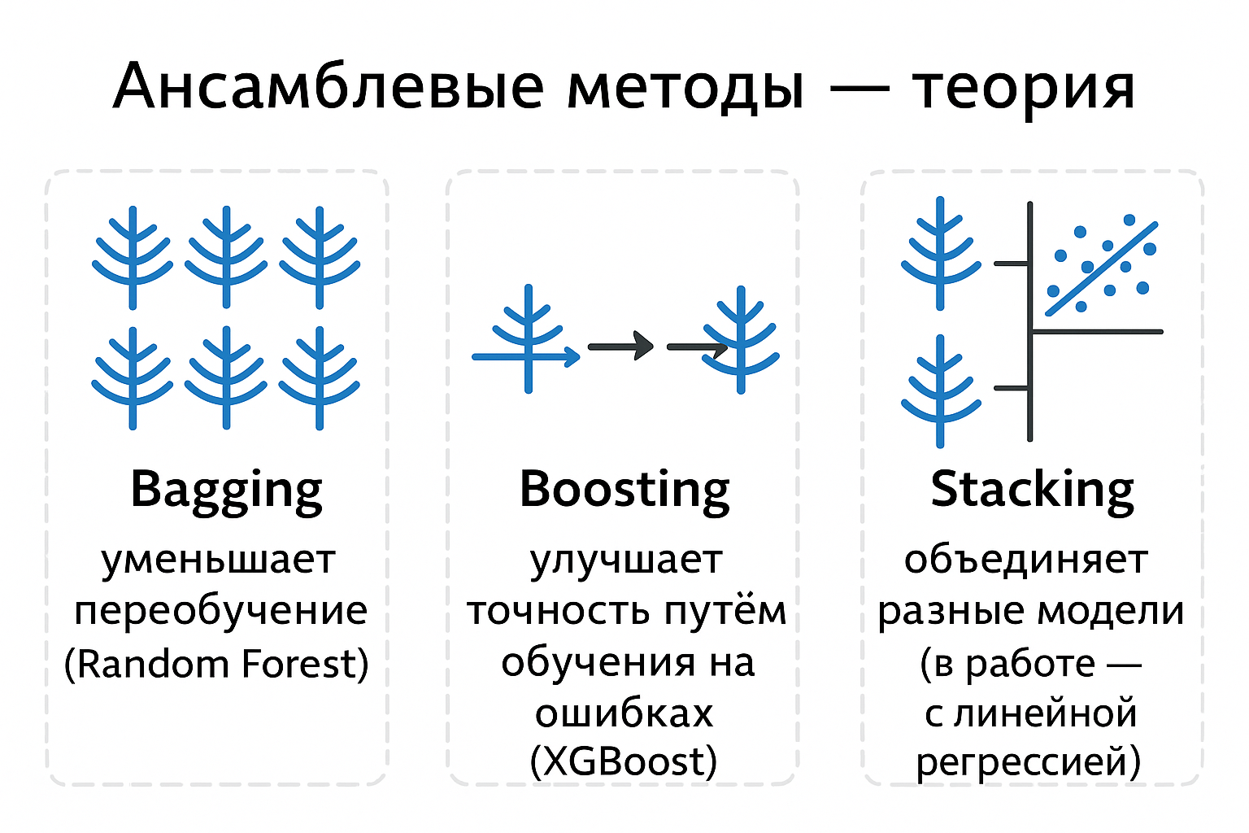
Ансамблевые методы — теория
- Bagging: уменьшает переобучение (Random Forest).
- Boosting: улучшает точность путём обучения на ошибках (XGBoost).
- Stacking: объединяет разные модели (в работе — с линейной регрессией).

Slide 5
Используемые библиотеки
- pandas
- matplotlib
- scikit-learn
- xgboost
- Google Colab как среда выполнения

Slide 6
Описание данных
- Источник: Kaggle (Amazon Electronics Reviews)
- Объём: >1,6 млн записей
- Используемое подмножество: 100 000 строк
- Структура: reviewerID, asin, overall

Slide 7
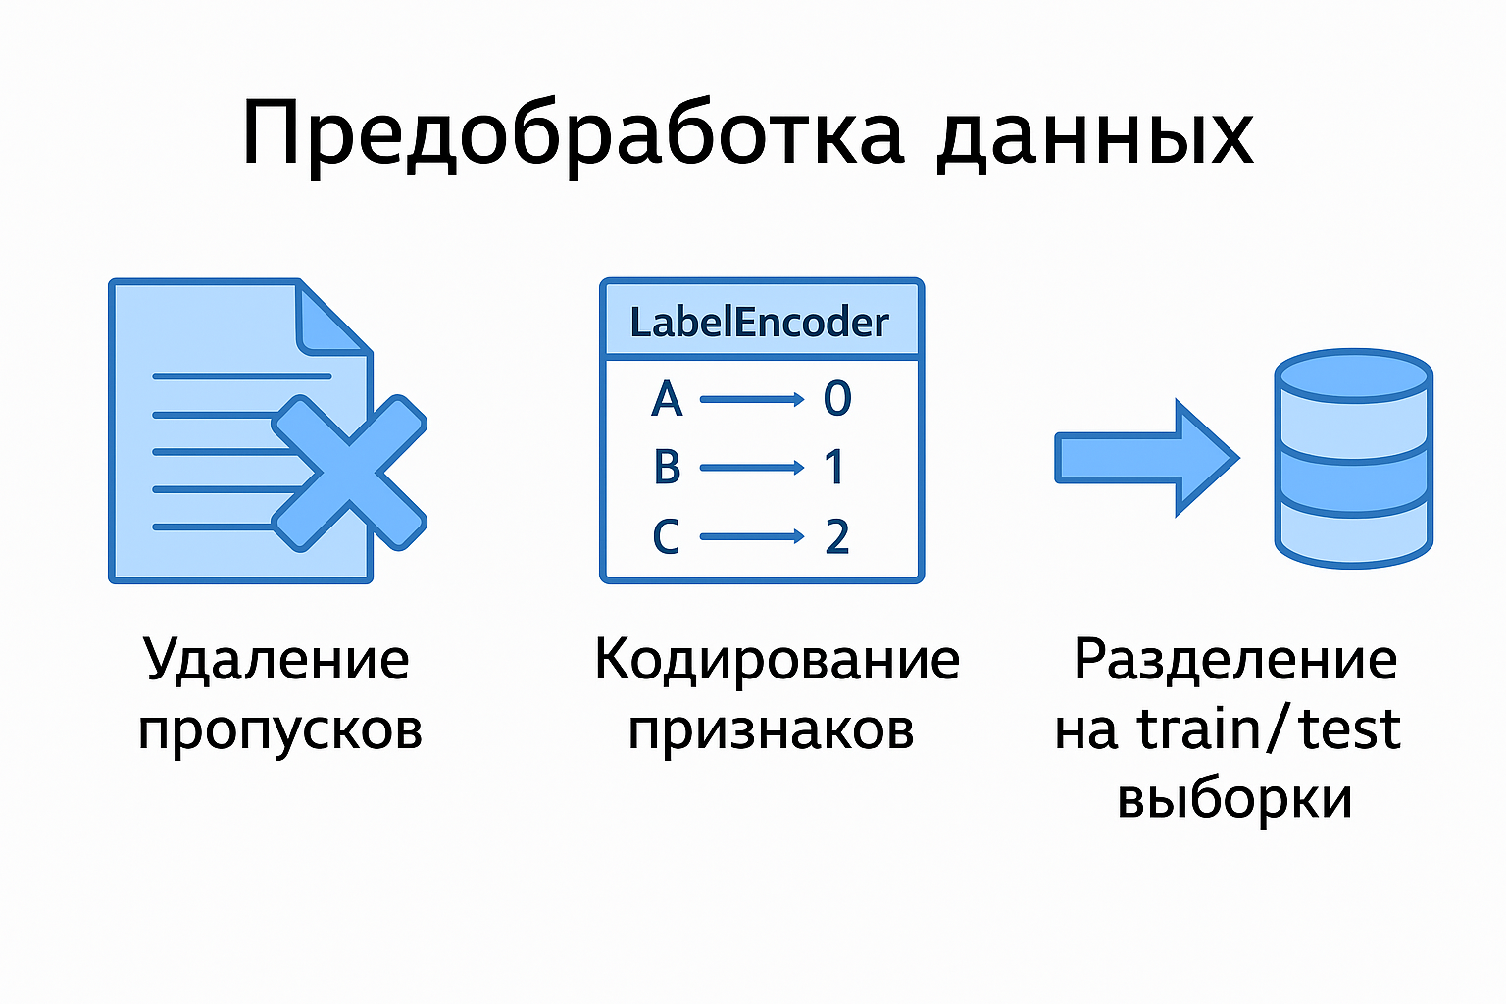
Предобработка данных
- Удаление пропусков
- Кодирование признаков LabelEncoder
- Разделение на train/test выборки

Slide 8
Модели и стекинг
- Random Forest (n=100)
- XGBoost (n=100, max_depth=6)
- Мета-модель стекинга: Linear Regression

Slide 9
Сравнение результатов (RMSE)
- Random Forest: 1.58
- XGBoost: 1.49
- Stacking: 1.42
Вывод: стекинг показал наилучшую точность

Slide 10
Визуализация результатов
- Столбчатая диаграмма сравнения моделей
- Гистограмма распределения оценок

Slide 11
Выводы
- Стекинг улучшает результат за счёт комбинации моделей
- Подмножество из 100к строк даёт репрезентативную выборку
- Модель применима в реальных e-commerce задачах

Slide 12
Благодарю за внимание!

